Slide 1
PROGRAMACION CON SQL SERVER 2014
Instructor : Miriam Myszne
Email : mmyszne@gmail.com

Slide 2
CARACTERISTICAS DEL CURSO
Uso del ALUMNI.
Temario y alcance del curso: 7 clases y detalle de temas.

Slide 3
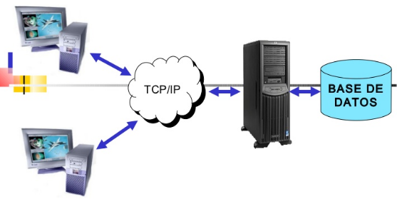
SQL SERVER
Es un sistema administrador para bases de datos relacionales basados en la Arquitectura Cliente-Servidor.
La finalidad de SQL SERVER es registrar, administrar y analizar datos.

Slide 4
¿ Que es el motor de bdd?
El Motor de base de datos es el componente principal que se instala como un servicio en sistemas operativos Windows para almacenar, procesar y proteger los datos.
El Motor de base de datos proporciona acceso
controlado y procesamiento rápido de
transacciones para cumplir los requisitos de las
aplicaciones consumidoras de datos más
exigentes de la empresa.

Slide 5
Transact-SQL
Transact-SQL es el lenguaje que se
emplea para enviar peticiones entre el
cliente y el servidor. Es un lenguaje
exclusivo de SQL Server, pero basado en
el lenguaje SQL ANSI standard, utilizado también por otros motores de bases de datos relacionales como: DB2, Oracle, SYSBASE.

Slide 6
Características de SQL
SQL tiene dos tipos de sublenguajes bien diferenciados:
1. DDL (Data Definition Language): instrucciones de definición de datos.
2. DML (Data Manipulation Language): instrucciones de manipulación de datos.

Slide 7
Descargar el SQL Server
Link para descargar el SQL Server Express y Management Studio Express 2014:
https://www.microsoft.com/en-us/download/details.aspx?id=53167

Slide 8
Lenguaje de definición de datos (DDL – Data Definition Language)
CREATE: Creación de objetos como tablas, vistas, procedimientos almacenados, funciones, etc.
ALTER: Modificación de objetos existentes.
DROP: Eliminación de objetos.
GRANT y REVOKE: Manejar permisos de objetos de la base de datos.

Slide 9
Lenguaje de manipulación de datos (DML)
SELECT: Recuperación de datos.
INSERT: Inserción de datos.
UPDATE: Modificación de datos.
DELETE: Eliminación (borrado) de datos.

Slide 10
Implementando el Diseño de la Base de Datos
Modelo de Entidad - Relación
Cuando se utiliza una base de datos para
gestionar información, se está plasmando
una parte del mundo real en una serie de tablas relacionadas (entidades), que contendrán registros y campos; creándose un modelo parcial de la realidad.
Antes de crear físicamente estas tablas se debe realizar un Modelo de datos.

Slide 11
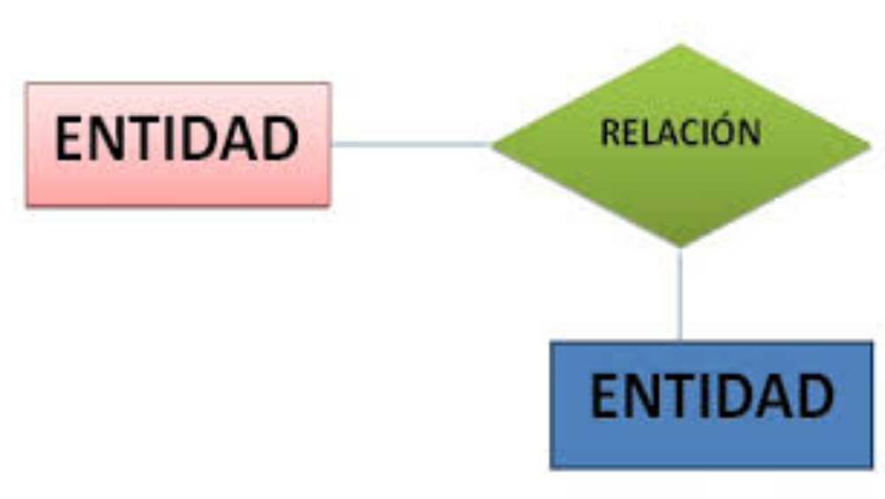
Implementando el Diseño de la Base de Datos

Slide 12
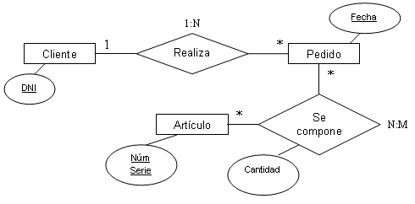
Ejemplo Diagrama Entidad-Relación (E-R)
Los rectángulos son las Entidades.
Los rombos describen las relaciones entre las entidades.
Los óvalos son atributos.
Los caracteres 1,N,M,* indican la cardinalidad entre las entidades.

Slide 13
ENTIDAD
Una ENTIDAD es cualquier "objeto del mundo real“ sobre el que se tiene información.
Cada ejemplar de la entidad es una INSTANCIA (registros).
Las entidades son modeladas en la base de datos como TABLAS.

Slide 14
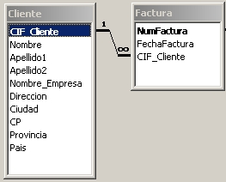
Relación
Una RELACIÓN describe un VÍNCULO entre una o más entidades (tablas).
Las relaciones son definidas con claves primarias y claves foráneas, y mantienen la integridad referencial.

Slide 15
Cardinalidad de las Relaciones
Relación de UNO a UNO: una instancia de la entidad A se relaciona con una y solamente una de la entidad B.
Relación de UNO a MUCHOS: cada instancia de la entidad A se relaciona con varias instancias de la entidad B.
Relación de MUCHOS a MUCHOS: cualquier instancia de la entidad A se relaciona con cualquier instancia de la entidad B.

Slide 16
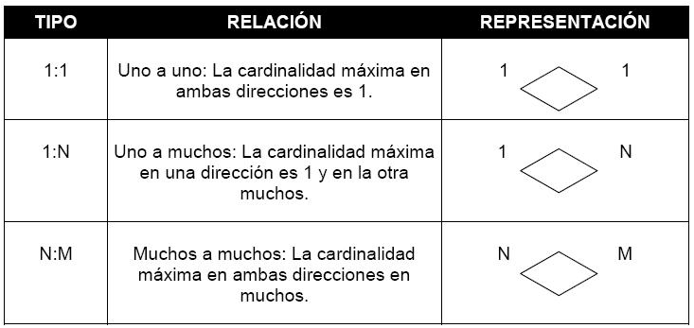
Cardinalidad de las Relaciones

Slide 17
Atributos
Las entidades tienen ATRIBUTOS. Un atributo de una entidad representa alguna propiedad que nos interesa almacenar.
En el modelo de Bases de Datos, los ATRIBUTOS son almacenados como COLUMNAS o CAMPOS de una tabla.

Slide 18
Modelado de Elementos de Datos
SQL emplea TABLAS para almacenar datos, que los usuarios manipulan a través de sus aplicaciones.
Las tablas son objetos compuestos por una estructura de campos o columnas (ATRIBUTOS) y registros o filas (INSTANCIAS).
Sus características son:
Tienen un solo nombre y es único por base de datos.
Están compuestas por filas y columnas.
Las filas y columnas pueden estar en diferentes órdenes.
Una base de datos puede contener muchas tablas.

Slide 19
Restricciones de las Tablas
Los nombres de las tablas deben ser únicos en la base de datos.
Los nombres de las columnas debe ser únicos en la tabla.
No pueden haber dos registros con el mismo valor de la clave primaria (por ejemplo, no puede haber dos clientes con el mismo número de cliente).

Slide 20
Restricciones en las columnas
Las columnas pueden ser:
Obligatorias: Not NULL
Con valores únicos: No Duplicates

Slide 21
Clave Primaria (PRIMARY KEY)
La CLAVE PRIMARIA es una columna o un grupo de columnas que fuerzan la integridad de los datos en la tabla, asegurándose que cada fila(registro) en la tabla sea única.
Solo puede haber una clave primaria por tabla.
La clave primaria no permite valores nulos o
duplicados.

Slide 22
Clave Foránea (FOREIGN KEY)
La CLAVE FORÁNEA en una tabla referencia a la CLAVE PRIMARIA de otra tabla (CIF_Cliente).

Slide 23
Recuperando Datos a través de la Sentencia SELECT
Recupera la información de la base de datos y permite la selección de una o más filas o columnas de una o muchas tablas.
SELECT listaCampos
[ INTO nuevaTabla ]
FROM tablaOrigen
[ WHERE condicionFiltro ]
[ GROUP BY campoGrupo ]
[ HAVING filtroGrupo ]
[ ORDER BY campo/s [ ASC | DESC ] ]

Slide 24
Recuperando Datos a través de la Sentencia SELECT
Se utiliza un * asterisco en la lista de SELECT para recuperar todas las columnas de la tabla.
SELECT * FROM nombre_tabla

Slide 25
Base de Datos : PUBS
Explicar:
  Manejo del inicio del servicio sql
  Managment Studio
  Diagrama PUBS en Alumni (modela la venta de libros)
Tablas a usar:
Publishers (Editoriales)
Titles (Libros)
Authors (Autores)

Slide 26
Ejemplos con PUBS
Ejemplos:
  Eligiendo que campos y tablas usar
  Alias
  Literales
  Distinct
  Operación con datos numéricos
  Después de los ejemplos, investigar las tablas de la base de datos PUBS con lo aprendido de la instrucción Select.

